Slide 1
Собираем витрину, как в бигтехе: от описания до результата
Aigul Sibgatullina tg: @data_engineerette

Slide 2
План вебинара
01
02
03
04
ЗНАКОМСТВО
ПРЕДМЕТНАЯ ОБЛАСТЬ
ТЕХНИЧЕСКИЕ ШТУКИ
ПРАКТИКА
05
06
ИТОГИ
ПОЛЕЗНОСТИ

Slide 3
01
ЗНАКОМСТВО

Slide 4

Кто я
5+ лет опыта
3 года в дата-аналитике
2 года в дата-инженерии
аудит, антифрод, маркетинг
веду тг-канал
попала на стажировку по Java и бесплатно слетала в Адлер на 2 недели
выиграла лонгборд от СТС Love

Slide 5

Кто вы :)
Напишите в чатике:
Кем работаете/кем хотелось бы работать
Сколько лет стажа в сфере данных
Пример:
«DA, 1 год»
«хочу в DE, студент»

Slide 6
02
ПРЕДМЕТНАЯ ОБЛАСТЬ

Slide 7

О нас сегодня
Кто мы?
Бизнесмены и бизнесвумены на один вечер
Что мы делаем?
Создаем дизайн-проекты кухонек
Делаем кухоньки на заказ
Что мы хотим?
Хотим продавать больше кухонек
Хотим зарабатывать денежки на дальнейшее развитие бизнеса

Slide 8
«Найти идеи, которые позволят получить доходность выше рынка» «Отследить, какие каналы принесли продажи и их объем» «Как эффективнее распределить бюджет и ресурсы»
АНАЛИТИКА

Slide 9
AS IS
TO BE
много разных источников данных
данные лежат в несовместимых форматах
большой объем данных
требуется ручная работа
Данные объединены, агрегированы и собраны в одном месте для оперативной аналитики, построения дашбордов
и поиска инсайтов

Slide 10

AS IS
TO BE
много разных источников данных
данные лежат в несовместимых форматах
большой объем данных
требуется ручная работа
Данные объединены, агрегированы и собраны в одном месте для оперативной аналитики, построения дашбордов
и поиска инсайтов

Slide 11
ФЛОУ РЕАЛИЗАЦИИ ВИТРИНЫ ДАННЫХ
01
02
03
04
РАЗРАБОТКА МЕТОДОЛОГИИ
СОСТАВЛЕНИЕ ТЗ*
СОЗДАНИЕ ВИТРИНЫ. ВЫВОД В ПРОД
ВИЗУАЛИЗАЦИЯ. ПОИСК ИНСАЙТОВ
Дата-аналитики
Системные аналитики
Дата-инженеры
Дата-аналитики
Дата-сайентисты
*ТЗ – техническое задание

Slide 12
03
ТЕХНИЧЕСКИЕ ШТУКИ

Slide 13
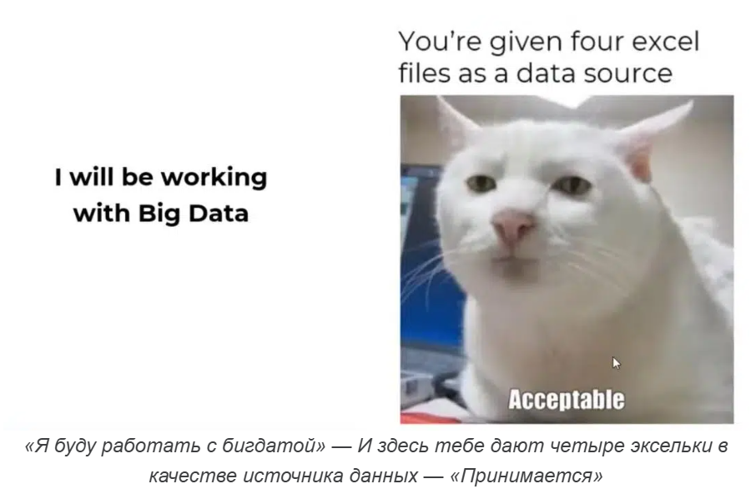

Slide 14
Описание исходных данных*
 | Место хранения | Комментарий
visits | ClickHouse | Посещение пользователями нашего сайта
costs | Postgres | Расходы на рекламу
campaigns_dict | csv | Словарик с сопоставлением рекламных кампаний
submits | parquet | Заполненные формы на сайте для заявки/обратного звонка
deals | parquet | Заказанные дизайн-проекты
*Сгенерированные, синтетические

Slide 15
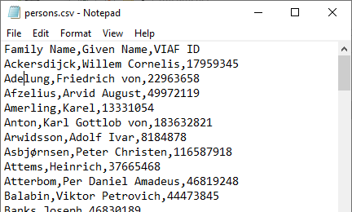
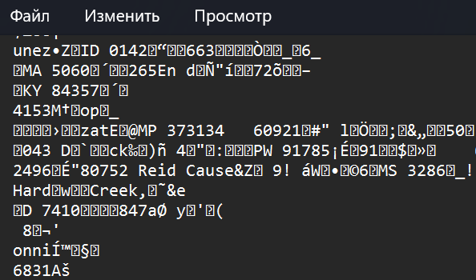
Форматы файлов
csv (comma-separated values)
текстовый формат с разделителями-запятыми
parquet (паркет)
бинарный колоночный формат

Slide 16
Что будем использовать
ClickHouse
Postgres
pgAdmin
DBeaver
Spark
Jupyter Notebook
Metabase
транзакционная бд
как источник данных
аналитическая колоночная бд как источник данных
клиент для подключения
к Postgres
клиент для подключения
к разным бд
движок для обработки больших данных
среда интерактивной разработки
инструмент
для визуализации данных

Slide 17
Что еще нужно – драйвера
Postgres https://jdbc.postgresql.org/download/ ClickHouse https://mvnrepository.com/artifact/com.clickhouse/clickhouse-jdbc

Slide 18
04
ПРАКТИКА

Slide 19
05
ИТОГИ

Slide 20
Чему мы научились
понимать роль дата-инженера в потоке поставки данных
разбираться в ТЗ и методологиях
работать со Spark, применять функции в Spark
читать из файлов и баз данных
писать в файлы и базы данных
преобразовывать диалекты SQL и pandas на Spark DataFrame API
использовать Spark UI
собирать витрину данных
интерпретировать полученные результаты

Slide 21
06
ПОЛЕЗНОСТИ

Slide 22
Изученные функции в Spark
Из модуля pyspark.sql.functions:
col – обращение к столбцу
lit – столбец в виде конкретного значения
substring – выделение подстроки
concat – объединение столбцов
split – разделение столбца
date_format – преобразование формата даты
regexp_replace – замена по регулярке
md5 – хеширование столбца алгоритмом md5
sum – суммирование
countDistinct – подсчет уникальных значений
when/otherwise – case when

Slide 23
Изученные функции в Spark
Над датафреймом:
select – выбор столбцов
where – фильтр
groupBy – группировка по столбцам
agg – агрегация
join – объединение таблиц
sort – сортировка
withColumn – добавление нового столбца
cache – кэширование датафрейма в памяти
unpersist – освобождение ресурсов
show – просмотр датафрейма
printSchema – структура датафрейма
count – количество строк
distinct – отбор уникальных значений
withColumnRenamed – переименование столбца
drop – удаление столбца

Slide 24
Изученные функции в Spark
Над столбцом:
alias – псевдоним
cast – преобразование к типу данных
isin – нахождение значения столбца в списке значений
rlike – сопоставление по регулярке
getItem – получение элемента из массива
between – фильтр между двумя границами

Slide 25
Полезные ссылки
Материалы по вебинару
https://github.com/Aigul9/spark-webinar
Туториал по Spark
https://colab.research.google.com/drive/1G894WS7ltIUTusWWmsCnF_zQhQqZCDOc
Документация по функциям в Spark
https://spark.apache.org/docs/latest/api/python/reference/pyspark.sql/index.html
Моя статья «Spark. План запросов на примерах»
https://habr.com/ru/articles/807421/

Slide 26
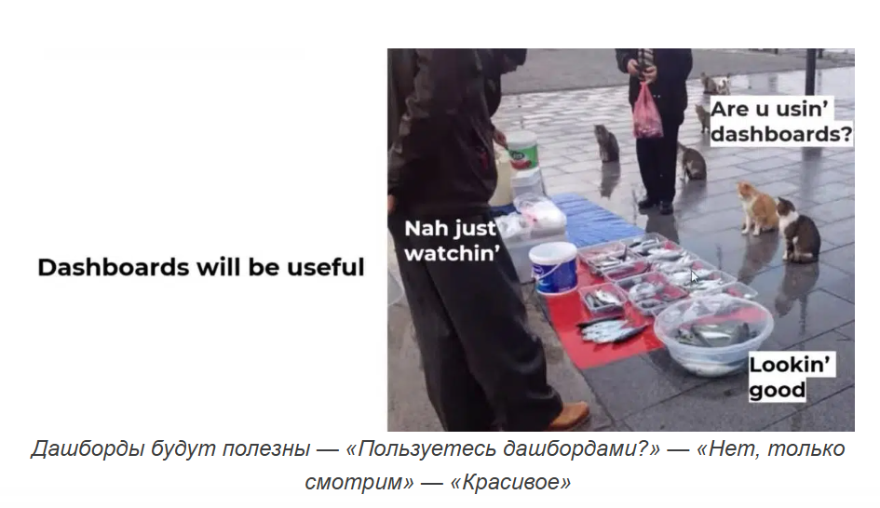

Slide 27
Собираем витрину, как в бигтехе: от описания до результата
Aigul Sibgatullina tg: @data_engineerette

